Slide 1
স্বাগতম

Slide 2
শিক্ষক পরিচিতি
জেসমিন আক্তার
সহকারী শিক্ষক
আলী আজম উচ্চ বিদ্যালয় ও কলেজ
ফুলগাজী, ফেনী।

Slide 3
পাঠ পরিচিতি
শ্রেণিঃ নবম
বিষয়ঃ ভূগোল ও পরিবেশ
অধ্যায়ঃ চতুর্থ
পাঠ-পর্বত

Slide 4
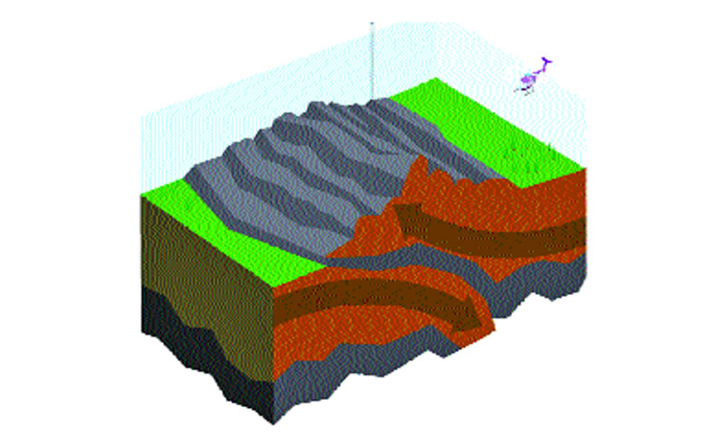
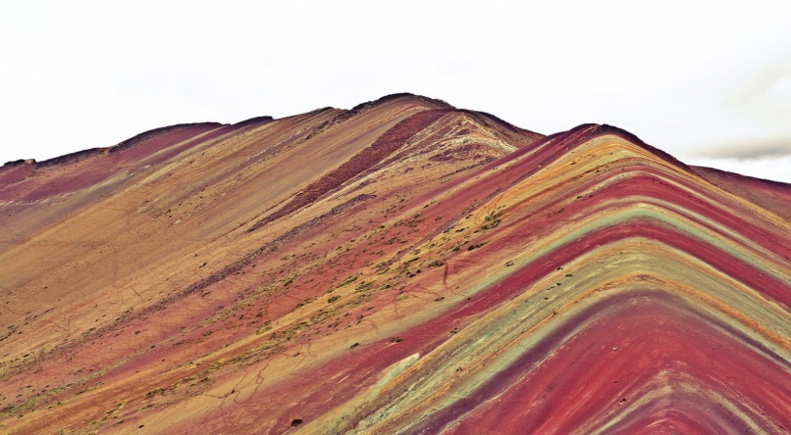
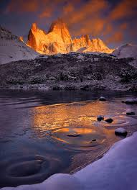
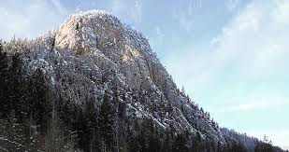
এসো আমরা কিছু ছবি দেখি
ভঙ্গিল পর্বত
চ্যুতি-স্তূপ পর্বত
আগ্নেয় পর্বত
ল্যাকোলিথ পর্বত

Slide 5
আজকের পাঠ
পর্বত

Slide 6
শিখন ফলঃ
পর্বতের সংজ্ঞা বলতে পারবে ।
বিভিন্ন পর্বতের বৈশিষ্ট বর্ননা করতে পারবে ।
বিভিন্ন পর্বতের গঠনপ্রণালী ব্যাখ্যা করতে পারবে ।

Slide 7
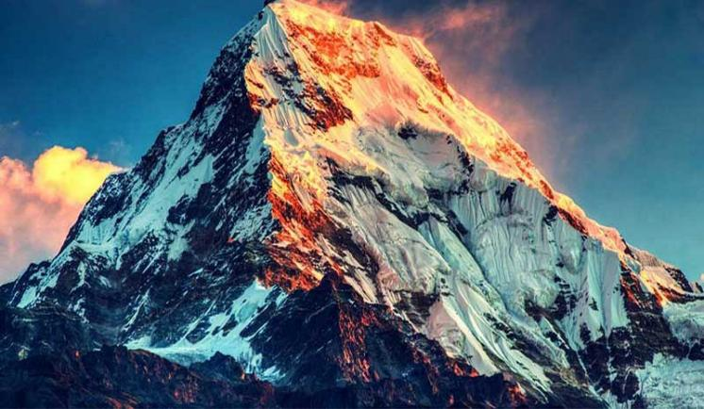
পর্বত কাকে বলে?
সাধারণত সমুদ্রতল থেকে অন্তত ১,০০০ মিটারের বেশি উচুঁ সুবিস্তৃত ও খাড়া ঢালবিশিষ্ট শিলাস্তূপকে পর্বত বলে।

Slide 8
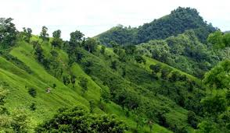
পাহাড় কাকে বলে?
সাধারণত ৬০০ থেকে ১০০০ মিটার উঁচু স্বল্প বিস্তৃত শিলাস্তূপকে পাহাড় বলে।

Slide 9
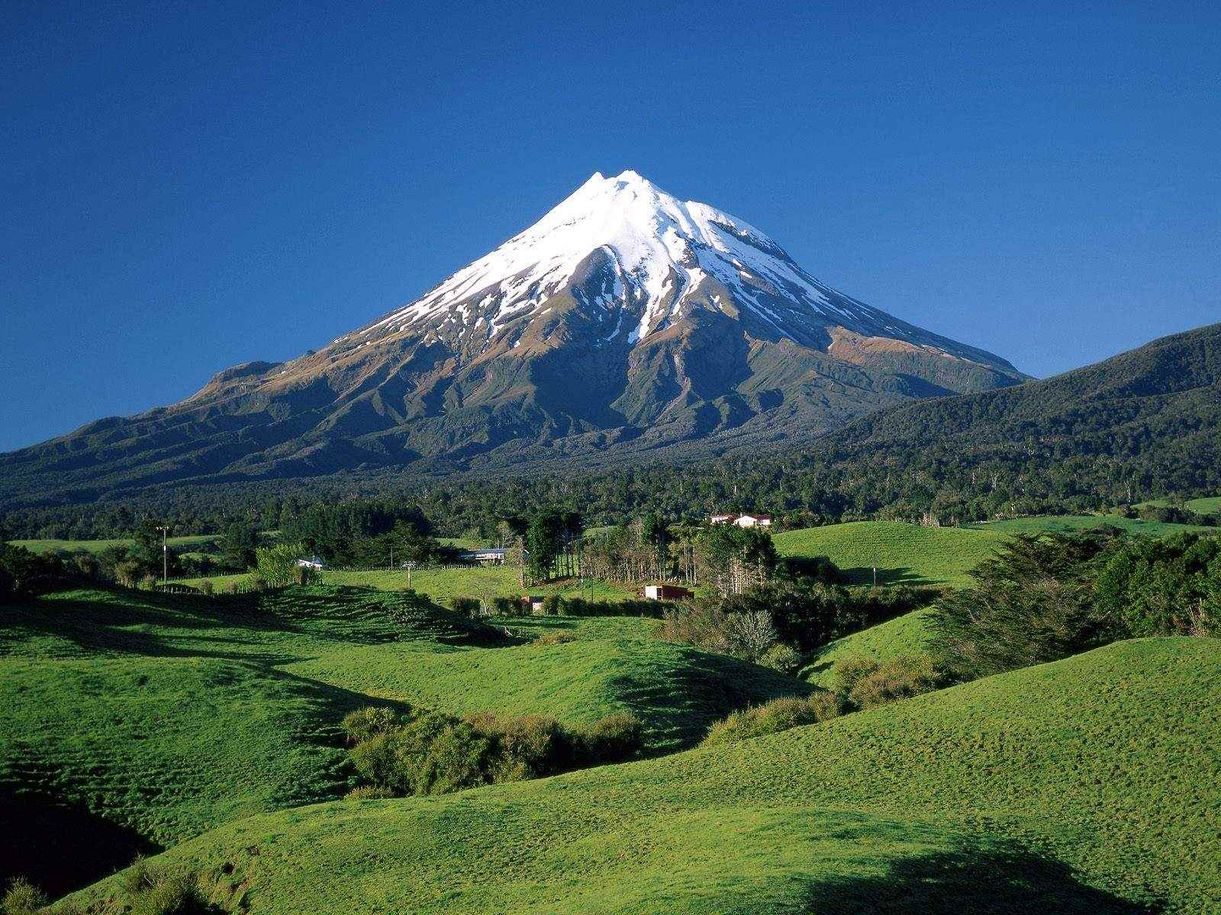
পাহাড় ও পর্বত

Slide 10
ভঙ্গিল পর্বত (Fold Mountains)
উঁচু-নিচু ভাজ বিশিষ্ট পর্বত
ভূ-পৃষ্ঠের কোনো অংশে প্রবল পার্শ্ব চাপের ফলে ভু-ভাগে ক্রমোন্নতি-অবনতির সৃষ্টি হলে সেই স্থানটিতে ভঙ্গিল পর্বত সৃষ্টি হয় ।
পৃথিবীর প্রধান প্রধান পার্বত্য অঞ্চলগুলোতে এই ধরনের পর্বতের আধিক্য দৃষ্টিগোচর হয় ।
হিমালয়, আল্পস, আটলাস প্রভৃতি ভঙ্গিল পর্বতের প্রকৃষ্ট উদাহরণ ।
এশিয়ার হিমালয়

Slide 11
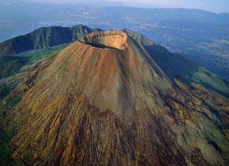
আগ্নেয় পর্বত (Volcanic Mountains)
অগ্নুৎপাত হতে সৃষ্ট ।
মোচাকৃতির ।
লাভা সঞ্চিত হয়ে সৃষ্ট ।
ভিসুভিয়াস, ফুজিয়ামা ইত্যাদি আগ্নেয় পর্বত ।
ইতালির ভিসুভিয়াস

Slide 12
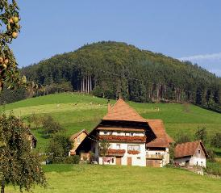
চ্যুতি-স্তুপ পর্বত (Fault-block Mountains)
ভূঅভ্যন্তরের প্লেটের স্থানচুত্যির ফলে সৃষ্ট ।
কোণাবিশিষ্ট ।
বিন্ধ্যা, সাতপুরা ইত্যাদি স্তুপ পর্বত ।
জার্মানির ব্ল্যাক ফরেস্ট

Slide 13
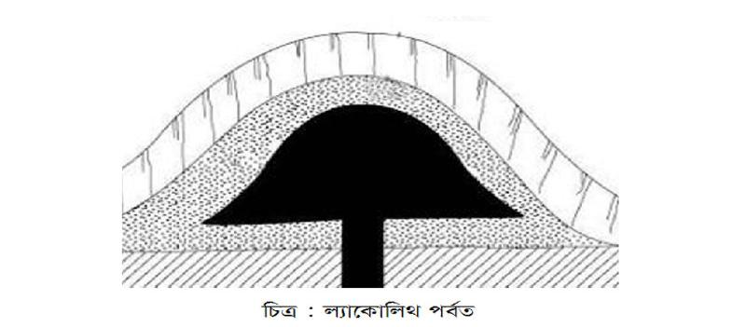
ল্যাকোলিথ পর্বত
ভূত্বকের নিচে ম্যাগমা জমাট বেধে সৃষ্ট ।
গম্বুজ আকৃতির ।
স্বল্প অঞ্চল ব্যাপী বিস্তৃত ।
শৃঙ্গ থাকে না ।
আমেরিকার হেনরী পর্বত ।
আমেরিকা যুক্তরাষ্ট্রের হেনরী পর্বত।

Slide 14
পর্বতের শ্রেণিবিভাগ
পর্বত
ভঙ্গিল
আগ্নেয়
ল্যাকোলিথ
স্তূপ

Slide 15
এসো আমরা একটি ভিডিও দেখি
Notes:
https://www.youtube.com/watch?v=-hTVNidxg2sS

Slide 16
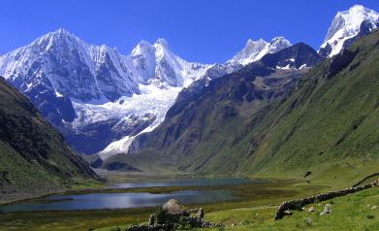
একক কাজ
পর্বত কাকে বলে?

Slide 17
জোড়ায় কাজ
ভঙ্গিল ও আগ্নেয় পর্বতের ৩ টি করে বৈশিষ্ট লিখ ।

Slide 18
দলীয় কাজ
দলে বিভক্ত হয়ে পর্বত ৪ টির গঠনপ্রনালী একটি উদাহরণ সহ উল্লেখ কর ।
১ম দল (ভঙ্গিল )
২য় দল (আগ্নেয়)
৩য় দল (ল্যাকলিথ)
৪র্থ দল (স্তুপ)

Slide 19
মূল্যায়ন
কোন ধরনের পর্বত গম্বুজাকৃতির ?
লাভা উদগিরণের ফলে কোন পর্বতের সৃষ্টি ?
উঁচু-নিচু ভাজ কোন পর্বতের বৈশিষ্ট ?
বিন্ধ্যা, সাতপুরা পর্বত কী ধরনের পর্বত ?

Slide 20
বাড়ির কাজ
বাংলাদেশের অধিকাংশ পর্বত কোন ধরনের বলে তুমি মনে কর । তোমার মতের স্বপক্ষে যুক্তি দেখাও ।

Slide 21
কোন প্রশ্ন ?

Slide 22
ধন্যবাদ

